Slide 1
OneBusAway
Artur Nogueira, 201308142
Simon Afonso, 201305059
Tiago Castanheira, 201207833
Arquitetura de Software 2015/2016

Slide 2
Conteúdo
Introdução
Arquitetura 4+1
Logical View
Development View
Physical View
Process View
Implementation View
Conclusão

Slide 3
OneBusAway
Aplicação gratuita disponível na Google Play, iTunes, Windows Store, Amazon
Mapa pesquisável
Disponibiliza informação em tempo-real sobre horários de rotas
Arquitetura cliente-servidor
Utilização de várias “Agências de trânsito” para responder a pedidos e transitar a informação
Informação armazenada em estruturas de grafos

Slide 4
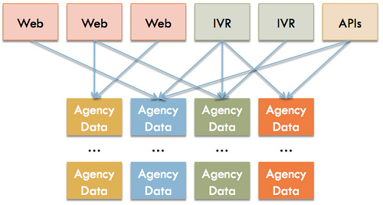
OneBusAway
(1*) Camada UI
(2*) Camada serviço de dados
(1*) - Interfaces de utilizador separadas por instâncias
IVR: Interactive Voice Response
(2*) - Distribuição de processamento por vários pontos

Slide 5
Logical View

Slide 6
DevelopmentView

Slide 7
Process View

Slide 8
Physical View

Slide 9
Case View

Slide 10
Conclusão

